Slide 1


焦点服务化框架Hydra的演变
平台架构部---王一帆

Slide 2
服务化框架
服务化是将业务封装成服务组件对外提供服务接口或称为 API

Slide 3
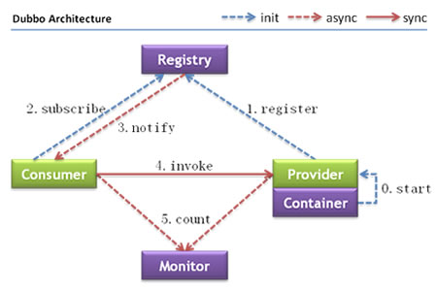
架构

Slide 4
服务化框架
dubbo
motan
rpcx
thrift

Slide 5
为什么又造轮子？
版本管理
热部署
Notes:
版本管理：多版本所解决的问题和带来的优势，dubbo多版本处理
热部署：加快启动速度

Slide 6
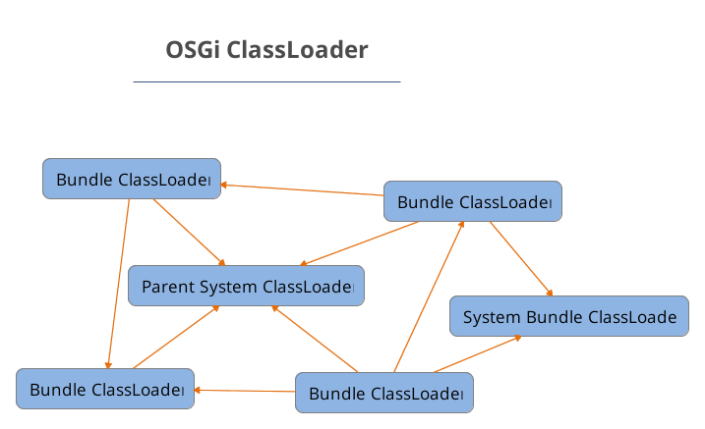
Hydra2的实现

Slide 7
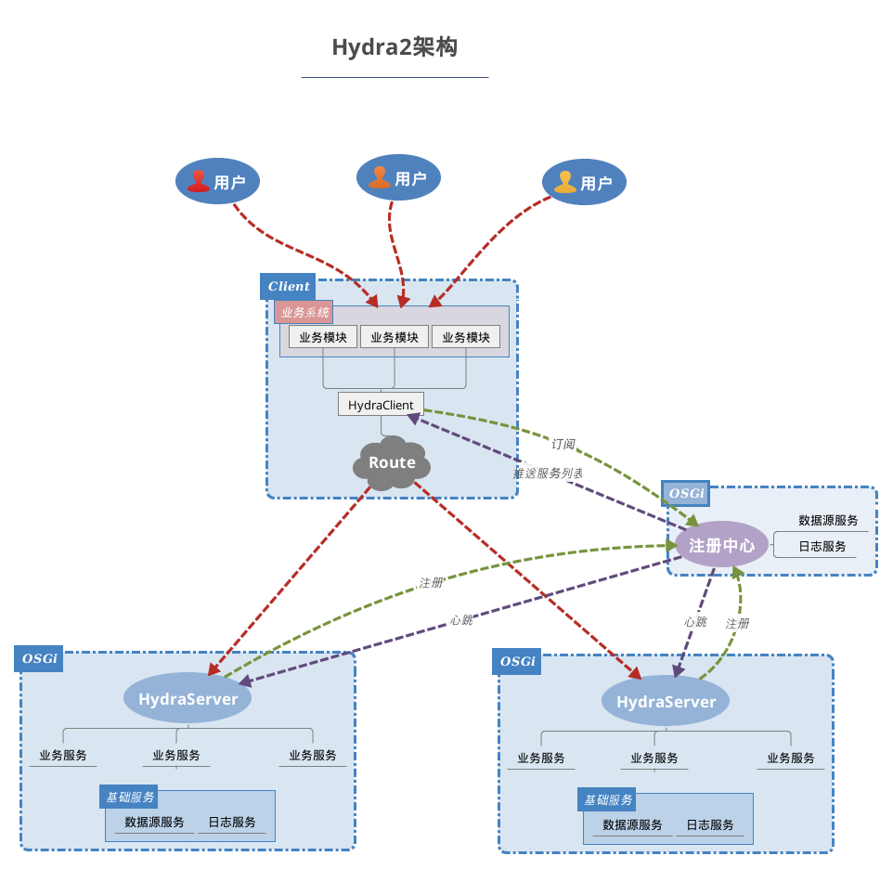

Slide 8
为什么又又造轮子？！
OSGi的问题
服务治理
管理中心

Slide 9
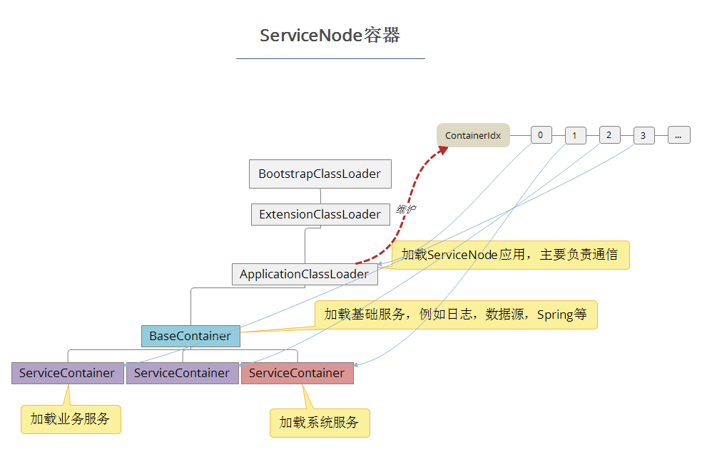
Hydra3的实现

Slide 10
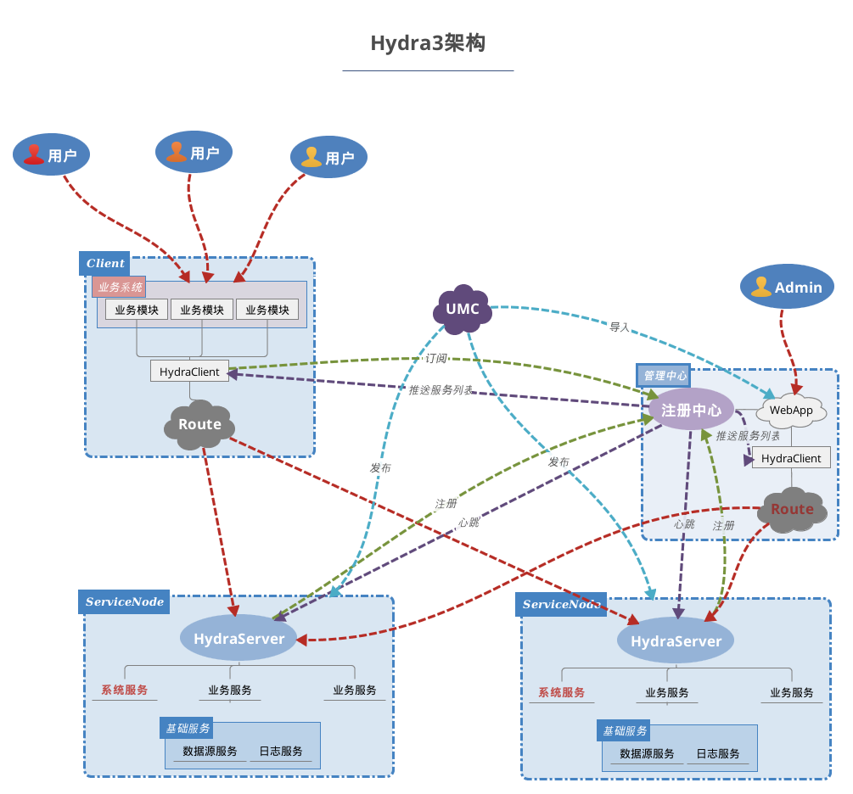

Slide 11
Hydra的后期规划
与Docker整合
与PinPoint整合
接入第三方注册中心
通信框架Pigeon的优化

Slide 12
谢谢

